Slide 1
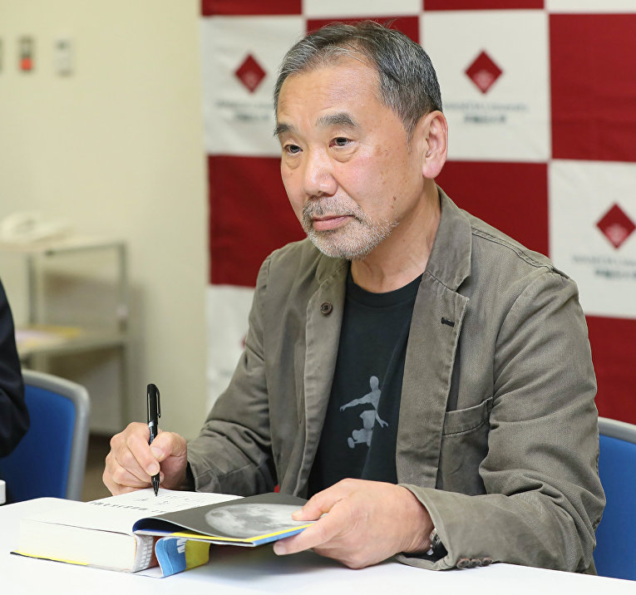
Его книги -
это окно
в мир
японцев
Харуки Мураками еще при жизни обрел статус классика не только японской, но и мировой литературы. Он по сей день не знает точного ответа на вопрос, как решил стать писателем, утверждает, что изначально верил в собственные литературные способности. Для Мураками писать так же естественно, как и дышать.

Slide 2
84
М 91
Мураками, Х. Хроники Заводной Птицы / Х. Мураками. – Москва : Издательство Независимая Газета, 2003. – 768 с.
ISBN 5-86712-135-6
Тору Окада — обычный тридцатилетний мужчина, имеющий свое счастье: любимую жену, кота, названного в шутку именем шурина, небольшой домик в хорошем районе. Недавно он, правда, уволился с работы, но ничего страшного в этом не видит. И вот судьба решила сыграть с ним.
Сначала исчезает кот, звонит странная женщина, затем уходит жена. Начинают сбываться старые пророчества, приносящие в его жизнь множество вопросов и ни одного ответа. Но вот загадки начинают складываться в узор...

Slide 3
84
М 91
Мураками, Х. Охота на овец / Х. Мураками. – Санкт-Петербург : Амфора, 2002. – 479 с.
ISBN 5-94278-259-8
Основан на древней китайской легенде о переселении души Овцы в человека. Овца полностью заменяет личность, взамен человеку даются неограниченные возможности и силы, направленные на установление всемирного господства Анархии.
Для достижения этой цели Овца использует тела разных людей. В романе она побывала в теле профессора-Овцы, затем поселилась в потомке обнищавшего крестьянина (Сэнсэя) и превратила его во всемогущественного лидера некой Организации.

Slide 4
84
М 91
Мураками , Х. Дэнс. Дэнс. Дэнс / Х. Мураками. – Санкт-Петербург : Амфора, 2006. – 571 с.
ISBN 5-367-00214-5
Главный герой полностью обрывает все связи, хочет начать жизнь заново, живет в круговороте журналистской поденщины, читает стихи со смыслом о жизни. Он становится маленькой шестеренкой Системы, которую сам он называет системой Перевода-на-Дерьмо. Главный герой должен расчищать культурологические сугробы в метель. И, чувствуя себя оторванным от подлинности, он не может найти своего места в мире. В душе его хаос.

Slide 5
84
М 91
Мураками, Х. Подземка / Х. Мураками. – Москва : Эксмо, 2007. – 571 с.
ISBN 5-699 -15770-0
20 марта 1995 года мир всколыхнула беспрецедентная трагедия. Члены религиозной секты «Аум Синрикё» выпустили в токийском метро зарин — ядовитый газ в 26 раз смертельнее цианида. Пострадали тысячи ни в чем не повинных людей. Зариновая атака вошла в историю современности как один из вопиющих случаев неспровоцированного насилия и кошмарный террористический акт, стоящий в одном ряду с подобными случаями в Москве (2004) и Лондоне (2005).

Slide 6
84
М 91
Мураками, Х. Все божьи дети могут танцевать / Х. Мураками. – Москва : Эксмо, 2009. – 160 с.
ISBN 978-5-699-32827-7
…Сколько он танцевал, Ёсия не помнил. По-видимому — долго. Он танцевал, пока весь не взмок. А потом вдруг ощутил себя на самом дне Земли, по которой ступал уверенным шагом. Там раздавался зловещий рокот глубокого мрака, струился неведомый поток человеческих желаний, копошились скользкие насекомые. Логово землетресения, превратившего город а руины. И это — всего лишь одно из движений Земли. Ёсия перестал танцевать, отдышался и посмотрел под ноги — словно заглянул в бездонную расселину…

Slide 7
84
М 91
Мураками, Х. Хороший день для кенгуру / Х. Мураками. – Москва : Эксмо, 2006. – 192 с.
ISBN 5-699-16426-Х
Кенгуру-композитор, стопроцентная девушка, вампир в такси, Человек-Овца, тонгарские вороны, девушка из Ипанемы, Птица-Поганка, тюлени, которые не могут жить без визиток... Все они и многие другие - герои классического сборника рассказов Харуки Мураками "Хороший день для кенгуру". Истории самого популярного в мире японского писателя нежны, глубоки, сюрреалистичны, призрачны и загадочны, как его романы. Проза высокой пробы.

Slide 8
84
М 91
Мураками, Х. Норвежский лес / Х. Мураками. – Москва : Эксмо, 2004. – 352 с.
ISBN 5-699 -06344-7
Действие происходит в Токио 1960-х годов, когда японские студенты вместе со студентами всего мира протестовали против установившегося порядка. Мураками занимают потери, которые каждый человек несёт с ходом жизни. Главный герой и рассказчик — Тоору Ватанабэ, который вспоминает свои былые дни в качестве студента одного из токийских колледжей. Посредством его воспоминаний читатель знакомится с развитием его отношений с двумя совершенно разными девушками — прекрасной, но психологически травмированной Наоко, и эмоциональной, живой Мидори.

Slide 9
84
М 91
Мураками, Х. Медленной шлюпкой в Китай / Х. Мураками. – Москва : Эксмо, 2006. – 192 с.
ISBN 5-699-18124-5
«Медленной шлюпкой в Китай» — первая книга короткой прозы японского классика современной мировой литературы Харуки Мураками. «В ней представлена большая часть того, что можно назвать моим миром», — говорил об этой книге сам автор. Безумный стилистический фейерверк, пронзительная нежность, трагизм и юмор мировосприятия, романтический сюрреализм будущего автора «Хроник Заводной Птицы» и «Послемрака».

Slide 10
84
М 91
Мураками, Х. Слушай песню ветра / Х. Мураками. – Москва : Эксмо, 2003. – 304 с.
ISBN 5-699-03953-8
«Такой вещи, как идеальный текст, не существует. Как не существует идеального отчаяния».
Это сказал мне один писатель, с которым я случайно познакомился в студенчестве. Что это означает на самом деле, я понял значительно позже — а тогда это было неплохим утешением. Идеальных текстов не бывает — и все...
Но в апреле 1978 года на бейсбольном матче Япония — США Харуки Мураками впервые понял, что может написать идеальный роман.

Slide 11
84
М 91
Мураками, Х. Призраки Лексингтона / Х. Мураками. – Москва : Эксмо, 2006. –144 с.
ISBN 5 – 699-03359-9
«Призраки Лексингтона» – один из самых известных сборников рассказов классика современной японской литературы Харуки Мураками. Автор популярных во всем мире романов «Охота на овец». «Дэнс, дэнс, дэнс» и «Хроники Заводной Птицы» предстает в нем как мастер короткой психологической прозы.
Рассказ «Тони Такитани» был перенесен на киноэкран режиссером Дзюном Итикавой с великим японским актером Иссеем Огатой.

Slide 12
84
М 91
Мураками, Х. К югу от границы, на запад от солнца / Х. Мураками. – Москва : Эксмо, 2003. – 208 с.
ISBN 5-699-03050-6
Человеку свойственно думать о прошлом, возвращаясь в важные моменты. Всегда помнишь о несбывшихся мечтах и надеешься, что однажды у тебя будет шанс воплотить их в жизнь. Это самый искренний и цепляющий роман писателя, он задевает некой интимностью, близостью автора и героя с читателем. Каждое слово пропитано переживаниями и мыслями героя, и он кажется настолько близким, что от его эмоций никак не отгородиться. Их нужно пережить вместе с ним.

Slide 13
В мою жизни входят те, кто хочет, и кто хочет уходит, но есть общие правила для всех гостей: заходя – вытирайте ноги, уходя – закрывайте за собой дверь.
Харуки Мураками
Выставку подготовила зав. сектором отдела ОБВСК Оберемченко Н.И.

